Slide 1
Capitulo 9. Respuesta a incidentes de seguridad y planes para la continuidad del negocio
Patricia medina Mgp.

Slide 2
Incidentes de Seguridad

Slide 3
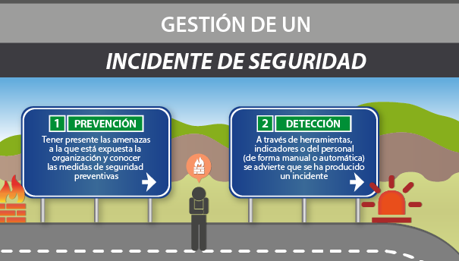
Incidentes de seguridad
Entendemos cualquier evento que pueda provocar una interrupción o degradación de los servicios ofrecidos por el sistema, o bien afectar a la confidencialidad o integridad de la información.
Notes:
Puede ser causado por un acto intencionado realizado por un usuario interno o un atacante externo para utilizar, manipular destruir o tener acceso a información y/o recursos de forma no autorizada. Aunque un incidente también podría ser la consecuencia de un error o trasgresión (accidental o deliberada) de las políticas y procedimientos de seguridad o de un desastre natural o del entorno.

Slide 4
Plan de respuesta a incidentes

Slide 5
Plan de respuesta a incidentes
Constitución de un equipo de respuesta a incidentes
Definición de una guía de procedimientos
Detección de un incidente de seguridad
Análisis del incidente
Contención , erradicación y recuperación
Notes:
Actividades contempladas en un plan de respuesta a incidentes

Slide 6
Plan de respuesta a incidentes
Identificación del atacante y posibles actuaciones legales
Comunicación con terceros y relaciones publicas
Documentación del incidente de seguridad
Análisis y revisión “a posteriori” del incidente

Slide 7
Equipo de respuesta a incidentes de seguridad informática (CSIRT)
Esta constituido por las personas que cuentan con la experiencia y la formación necesaria para poder actuar ante las incidencias y desastres que pudieran afectar a la seguridad informática de una organización.
En la mayoría de las organizaciones que no cuentan con un equipo de respuesta formalmente constituido.
Sera necesario identificar quienes son las personas responsables de acometer cada una de las tareas que se hayan definido en el plan de respuesta a incidentes, definiendo claramente las responsabilidades, funciones y obligaciones de cada persona implicada en dicho plan.
Notes:
Estas personas deben contar con la dotación de medios técnicos y materiales necesarios para poder cumplir con eficacia su misión. Conviene llevar a cabo simulacros de forma periódica en la organización.

Slide 8
Procedimientos y actividades a realizar
La organización debe definir una guía de actuación clara y detallada con los procedimientos y acciones necesarias para la restauración rápida, eficiente y segura de la capacidad de procesamiento informático y de comunicaciones de la organización, así como para la recuperación de los datos dañados o destruidos.
Una buena guía de procedimientos permitirá minimizar los daños ocasionados y facilitar la recuperación del sistema afectado.
Notes:
También debe tratar de forma adecuada las cuestiones legales que se pudieran derivar de cada incidente de seguridad, así como los aspectos relacionados con la imagen y reputación de la organización y las relaciones publicas.

Slide 9
Detección de un incidente de seguridad
Precursores de un ataque
Escaneo de puertos, escaneo de vulnerabilidades en servidores, el reconocimiento de versiones de sistemas operativos y aplicaciones
Alarmas generadas en los sistemas de detección de intrusiones (IDS)
En los cortafuegos o en las herramientas antivirus
Registro de actividad extraña en los “logs” de servidores y dispositivos de red
O incremento sustancial del numero de entradas en los “Logs”
Aparición de nuevas carpetas o ficheros con nombres extraños en un servidor
O modificaciones realizadas en determinados ficheros del sistema (librerías, kernel, aplicaciones criticas) que se pueden detectar mediante herramientas de revisión de la integridad de ficheros.
Caída o mal funcionamiento de algún servidor
Reinicios inesperados, fallos en algunos servicios, aparición de mensajes de error, incremento anormal de la carga del procesador o del consumo de memoria del sistema

Slide 10
Detección de un incidente de seguridad
Existencia de herramientas no autorizadas en el sistema
Aparición de nuevas cuentas de usuario o registro de actividad inusual en algunas cuentas
Conexiones de usuarios en unos horarios extraños, utilización de la misma cuenta desde distintos equipos a la vez
Informes de los propios usuarios del sistema alertando de algún comportamiento extraño o de su imposibilidad de acceder a ciertos servicios
Detección de procesos extraños en ejecución dentro de un sistema
Que se inician a horas poco habituales o que consumen mas recursos de los normales
Notable caída en el rendimiento de la red o de algún servidor
Debido a un incremento inusual del trafico de datos
Cambios en la configuración de determinados equipos de la red
Modificación de las políticas de seguridad y auditoria , activación de nuevos servicios , puertos abiertos que no estaban autorizados, activación de las tarjetas de red en modo promiscuo

Slide 11
Detección de un incidente de seguridad
Generación de trafico extraño en la red
Envió de mensajes de correo electrónico hacia el exterior con contenido sospechoso, inusual actividad de transferencia de ficheros, escaneo de otros equipos desde un equipo interno
Notificación de un intento de ataque lanzado contra terceros desde equipos pertenecientes a la propia organización
Desaparición de equipos de la red de la organización
Aparición de dispositivos extraños conectados directamente a la red o a algunos equipos de la organización
Notes:
Conviene tener en cuenta que los ataques informáticos se están volviendo cada vez mas sofisticados, por lo que es difícil conseguir detectarlos a tiempo. Incluso existen herramientas que facilitan este tipo de ataques ocultando su actividad y que se pueden obtener de forma gratuita en internet

Slide 12
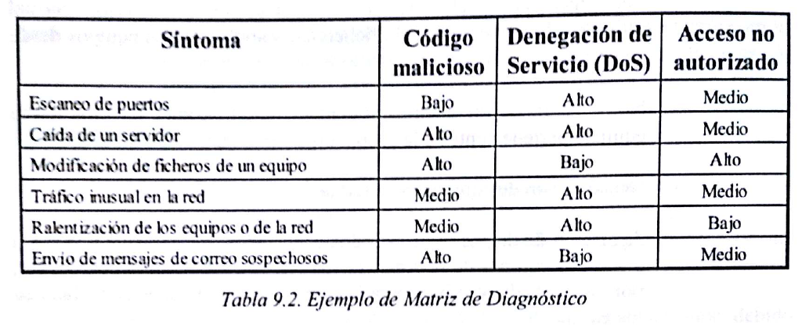
Análisis de un incidente de seguridad
Matriz de diagnostico: Para facilitar la actuación del equipo en momentos de máximo estrés, evitando que se puedan tomar decisiones precipitadas que conduzcan a errores, constituyendo además un valioso apoyo para el personal con menos experiencia en la actuación frente a incidentes de seguridad
Notes:
Debe definir como el equipo de respuesta debería proceder al análisis de un posible incidente de seguridad en cuanto este fuese detectado por la organización, determinando en primer lugar cual es su alcance: que equipos, redes, servicios y/o aplicaciones se han podido ver afectados?
Conviene realizar una valoración inicial de los daños y de sus posibles consecuencias, para a continuación establecer un orden de prioridades en las actividades que debería llevar a cabo el equipo de respuesta.

Slide 13
Prioridades de las actividades de un equipo de respuesta incidentes: (RFC 1244, RFC 2196)
Prioridad uno
Proteger la vida humana y la seguridad de las personas.
Prioridad dos
Proteger datos e información sensible de la organización
Prioridad tres
Proteger otros datos e información de la organización
Prioridad cuatro
Prevenir daños en los sistemas informáticos
Prioridad cinco
Minimizar la interrupción de los servicios ofrecidos a los distintos usuarios (internos y externos)

Slide 14
Contención, Erradicación y Recuperación
Estrategia de contención:
1. Llevar a cabo una rápida actuación para evitar que el incidente pueda tener mayores consecuencias para la organización.
Apagar todos los equipos afectados
Desconexión de estos equipos de la red informática
Desactivación de ciertos servicios
2. Retrasar la contención para poder estudiar con mas detalle el tipo de incidente y tratar de averiguar quien es el responsable del mismo.
Notes:
En algunos tipos de ataques las medidas de contención adoptadas podrían desencadenar mayores daños en los sistemas informáticos comprometidos.

Slide 15
Contención, Erradicación y Recuperación
La Erradicación: Se llevan a cabo todas las actividades necesarias para eliminar los agentes causantes del incidente y de sus secuelas, entre las que podríamos citar posibles puertas traseras instaladas en los equipos afectados, rootkits u otros códigos malignos (virus, gusanos) contenidos y material inadecuado que se haya introducido en los servidores, cuentas de usuario creadas por los intrusos o nuevos servicios activados en el incidente
La Recuperación: la que se trata de restaurar los sistemas para que puedan volver a su normal funcionamiento.
Notes:
Sera necesario contemplar tareas como la reinstalación del sistema operativo y de las aplicaciones partiendo de una copia segura, la configuración adecuada de los servicios e instalación de los últimos parches y actualizaciones de seguridad, el cambio de contraseñas que puedan haber sido comprometidas, la desactivación de las cuentas que hayan sido utilizadas en el incidente, la revisión de las medidas de seguridad para prevenir incidentes similares y la prueba del sistema para comprobar su correcto funcionamiento.

Slide 16
Identificación del atacante y posibles actuaciones legales
La identificación del atacante puede ser una tarea que consuma bastante tiempo y recursos, por lo que no debería interferir en la contención y erradicación del incidente.
Algunas organizaciones optan por no perseguir legalmente a los atacantes por el esfuerzo necesario: Costos, tramites judiciales, publicación en los medios..
Técnicas para determinar la dirección IP del equipo desde el que se ha llevado a cabo el ataque contra el sistema informático (ping,traceroute,whois)
Notes:
La identificación del atacante es necesaria para poder emprender acciones legales para exigir responsabilidades y reclamar indemnizaciones.
Los ataques realizados desde otros países con ciertas lagunas legales en el tratamiento de los delitos informáticos pueden dificultar las reclamaciones judiciales, ya que se complica en gran medida el proceso de extradición de los responsables.

Slide 17
Obstáculos que pueden dificultar la tarea:
Mediante técnicas de IP Spoofing se podría enmascarar la dirección en algunos tipos de ataque
El atacante podría estar utilizando equipos de terceros para realizar sus acciones, situación que se produce con bastante frecuente hoy en día
El atacante podría haber empleado una dirección IP dinámica, asignada a su equipo por un proveedor de acceso a internet
El equipo del atacante podría estar situado detrás de un servidor proxy con el servicio NAT activo, compartiendo una dirección IP publica con otros equipos de la misma red
Notes:
En muchos casos será necesario solicitar la colaboración de los responsables de otras redes y de los proveedores de acceso a internet que pudieran haber sido utilizados por los atacantes
En cuanto a la ejecución de acciones contra el atacante, se recomienda presentar una denuncia ante las unidades policiales especializadas en este tipo de incidentes o ataques informáticos, para poder emprender de este modo las correspondientes actuaciones policiales y judiciales

Slide 18
Comunicación con terceros y relaciones publicas
El plan de respuesta a incidentes tiene que contemplar como la organización debería comunicar a terceros la causa y las posibles consecuencias de un incidente de seguridad informática.
También podría ser necesario v establecer contactos con proveedores de acceso a internet, ya sea el proveedor de la propia organización o el proveedor que da servicio a equipos desde los que se ha originado un ataque contra la organización.
Notes:
Seria recomendable contactar con los fabricantes de hardware o software que se hayan visto involucrados en el incidente, debido a una vulnerabilidad o una mala configuración de sus productos.
Sera conveniente definir un plan de comunicación con los medios: agencias de noticias, prensa, emisoras de radio y TV. En la comunicación con los medios, la organización debería procurar no revelar información sensible, como los detalles técnicos de las medidas adoptadas para responder al incidente de seguridad y evitar en la medida de lo posible las especulaciones sobre las causas o los responsables del incidente de seguridad.

Slide 19
Documentación del incidente de seguridad
Descripción del tipo de incidente
Hechos registrados
Daños producidos en el sistema informático
Decisiones y actuaciones del equipo de respuesta
Comunicaciones que se han realizado con terceros y con los medios
Lista de evidencias obtenidas durante el análisis y la investigación
Comentarios e impresiones del personal involucrado
Posibles actuaciones y recomendaciones para reforzar la seguridad y evitar incidentes similares en el futuro
Notes:
El plan de respuesta a incidentes debería establecer como se tiene que documentar un incidente de seguridad, reflejando de forma clara y precisa aspectos como los que se presentan a continuación.
Conviene destacar que una correcta y completa documentación del incidente facilitara el posterior estudio de cuales han sido sus posibles causas y sus consecuencias en el sistema informático y los recursos de la organización

Slide 20
Análisis y revisión a posteriori del incidente
Investigación sobre las causas y las consecuencias del incidente
Estudio de la documentación generada por el equipo de respuesta a incidentes.
Revisión detallada de los registros de actividad de los ordenadores y dispositivos afectados por el incidente
Evaluación del costo del incidente de seguridad para la organización: equipos dañados, software que se haya visto afectado, datos destruidos
Análisis de las consecuencias que haya podido tener para terceros.
Revisión del intercambio de información sobre el incidente con otras empresas e instituciones
Seguimiento de las posibles acciones legales emprendidas contra los responsables del incidente

Slide 21
Análisis y revisión a posteriori del incidente
Revisión de las decisiones y actuaciones del equipo de respuesta a incidentes
Composición y organización del equipo
Formación y nivel de desempeño de los miembros
Rapidez en las actuaciones y decisiones

Slide 22
Análisis y revisión a posteriori del incidente
Análisis de los procedimientos y de los medios técnicos empleados en la respuesta al incidente
Redefinición de aquellos procedimientos que no hayan resultado adecuados
Adopción de las medidas correctivas que se consideren necesarias para mejorar la respuesta ante futuros incidentes de seguridad.
Adquisición de herramientas y recursos para reforzar la seguridad del sistema y la respuesta ante futuros incidentes de seguridad.

Slide 23
Análisis y revisión a posteriori del incidente
Revisión de las políticas de seguridad de la organización
Definición de nuevas directrices y revisión de las actualmente previstas por la organización para reforzar la seguridad de su sistema informático.

Slide 24
Practicas recomendadas por el CERT/CC

Slide 25
Practicas recomendadas por el CERT/CC
El CERT/CC ha propuesto una serie de actividades para mejorar la respuesta de una organización ante los incidentes de seguridad informática. Seguidamente se presenta un extracto con algunas de las principales actividades propuestas por este organismo, agrupadas en tres fases o etapas:
Preparación de la respuesta ante incidentes de seguridad
Gestión del incidente de seguridad
Seguimiento del incidente de seguridad

Slide 26
1. Preparación de la respuesta ante incidentes de seguridad.
Definición del plan de actuación y los procedimientos para responder a los incidentes, especificando, entre otras cuestiones, a quien se debe informar en caso de incidente o que tipo de información se debe facilitar y en que momento. (fase del incidente)
Documentación del plan de actuación y de los procedimientos para responder a los incidentes.
Comprobación de que el plan de actuación y los procedimientos previstos cumplen con los requisitos legales y las obligaciones contractuales con terceros (exigencias de los clientes de la organización)
Adquisición e instalación de herramientas informáticas y dispositivos que faciliten la respuesta ante incidentes. Conviene disponer de equipos redundantes, dispositivos de red y medios de almacenamiento para poder recuperar el funcionamiento normal del sistema

Slide 27
1. Preparación de la respuesta ante incidentes de seguridad.
Verificación de los procedimientos y dispositivos de copias de seguridad
Creación de un archivo de discos de arranque y un conjunto de copias con todas las aplicaciones y servicios necesarios para el funcionamiento de los sistemas informáticos, así como de los parches y actualizaciones correspondientes.
Formación y entrenamiento del personal afectado por este plan y procedimientos de actuación.
Mantenimiento actualizado de una base de datos de contactos (personas y organizaciones)

Slide 28
2. Gestión del incidente de seguridad
Aislamiento de los equipos afectados por el incidente, realizando además una copia de seguridad completa de sus discos duros.
Captura y protección de toda la información asociada con el incidente: registros de actividad de los equipos y dispositivos de red, ficheros dentro de los servidores, trafico intercambiado a través de la red.
Catalogación y almacenamiento seguro de toda esta información para poder preservar las evidencias.
Revisión de toda la información disponible para poder caracterizar el tipo de incidente o intento de intrusión.
Comunicación con todas las personas y organismos que deberían ser informados del incidente, cumpliendo con lo establecido en las políticas y procedimientos de respuesta a incidentes.

Slide 29
2. Gestión del incidente de seguridad
Participación en las medidas de investigación y de persecución legal de los responsables del incidente.
Aplicación de soluciones de emergencia para tratar de contener el incidente: desconectar los equipos afectados de la red corporativa, desactivar otros dispositivos y servicios afectados, apagar temporalmente los equipos mas critico, cambiar contraseñas e inhabilitar cuentas de usuarios etc..
Eliminación de todos los medios posibles que faciliten una nueva intrusión en el sistema, cambiar todas las contraseñas de los equipos a los que hayan podido tener acceso atacantes o usuarios no autorizados, revisar la configuración de los equipos, detectar y anular los cambios realizados por los atacantes en los equipos afectados etc..
Recuperación de la actividad normal de los sistemas afectados, reinstalación de aplicaciones y servicios, incluyendo los parches y actualizaciones de seguridad etc..

Slide 30

3. Seguimiento del incidente de seguridad
Identificación de las lecciones y principales conclusiones de cada incidente, recurriendo para ello el análisis post-mortem de los equipos afectados por el incidente y entrevistando a las personas implicadas en la gestión del incidente.
Implementación de las mejoras de seguridad propuestas como consecuencia de las lecciones aprendidas en cada incidente: revisión de las políticas y procedimientos de seguridad, realización de un nuevo análisis detallado de las vulnerabilidades y riesgos del sistema.

Slide 31
Obligación legal de notificación de ataques e incidencias

Slide 32

Obligación legal de notificación de ataques e incidencias
Toda empresa afectada por un ataque o incidencia informática deberá informar de este hecho por correo electrónico a sus clientes, indicándoles que el numero de tarjeta de crédito o algún otro dato de carácter personal podría haber sido sustraído de los ordenadores de la empresa. Esta alerta informativa se tendrá que enviar tanto en caso de robo de información como cuando hayan sido descubiertas brechas de seguridad en el website de la empresa.

Slide 33
Informática Forense

Slide 34
1. Fundamentos de la informática forense
La informática Forense: se encarga de adquirir, preservar, obtener y presentar datos que han sido procesados electrónicamente y guardados en un medio computacional.
Para poder realizar este trabajo resultara fundamental contar con los medios y el material especializado para las distintas técnicas del análisis forense, así como disponer de un manual detallado de los procedimientos de actuación, definiendo en forma clara y precisa todas las actividades que se realizaran en cada una de las etapas del análisis forense en sistemas informáticos.
Guía Best Practices for Seizing Electronic Evidence, Servicio Secreto de Estados Unidos.
http://info.publicintelligence.net/usssbestpractices.pdf

Slide 35
Etapas en el análisis forense de un incidente informático
Identificación y captura de las evidencias
Preservación de las evidencias
Análisis de la información obtenida
Elaboración de un informe con las conclusiones del análisis forense

Slide 36
1. Captura de las evidencias
Una evidencia es toda aquella información que podrá ser capturada y analizada posteriormente para interpretar de la forma mas exacta posible el incidente de seguridad: en que ha consistido, que daños ha provocado, cuales son sus consecuencias y quien pudo ser el responsable. También se pueden considerar como evidencias los campos magnéticos y los pulsos electrónicos emitidos por los equipos informáticos.
Las evidencias digitales o electrónicas pueden ser admitidas como prueba en un juicio, si se ofrecen unas determinadas garantías en las distintas etapas del análisis forense, mediante el aislamiento de la escena del crimen para evitar la corrupción de esta y de las posibles evidencias que en ella puedan hallarse.
Es posible generar distintas copias de las evidencias digitales para facilitar su conservación y posterior análisis. La tecnología informática permitirá averiguar si alguna de estas copias ha sido modificada o falsificada, comparándola con la original.

Slide 37
Evidencias digitales volátiles:
Volcado de la memoria global del sistema y de cada proceso:
Procesos y servicios en ejecución dentro del sistema:
Controladores (drivers) instalados para gestionar distintos recursos hardware del sistema
Para buscar determinadas cadenas de caracteres que puedan dar pistas sobre el incidente que ha afectado al equipo.
De cada proceso o servicio seria conveniente identificar el fichero ejecutable y los parámetros de ejecución así como la cuenta de usuario bajo la que se ejecuta.
Información de la situación y configuración de los servicios y las tarjetas de red:
Configuración del protocolo TCP/IP, puertos abiertos, cache del protocolo ARP, cache del DNS, enlaces entre los protocolos y las distintas interfaces de red
Usuarios y grupos de usuarios activos dentro del sistema:
Que sesiones se encuentran abiertas en el momento de llevar a cabo el análisis del equipo
Notes:
Tras haber capturado todas las evidencias volátiles, se procederá a obtener la información de los discos duros del sistema. Para ello, conviene apagar de forma repentina el equipo, de modo que se pueda evitar que en el proceso de apagado desde el sistema operativo se puedan borrar algunas evidencias, ya que el atacante podría haber incluido alguna rutina para eliminar evidencias de sus actuaciones dentro del sistema cuando este fuera apagado. Seguidamente se procederá a arrancar el sistema informático procurando no alterar la información existente en los discos duros: arranque desde CD-ROM o disquete , cargando un sistema operativo como MS-DOS o LINUX

Slide 38
Preservación de las evidencias digitales
A la hora de preservar las evidencias digitales será necesario contemplar una serie de tareas de tipo técnico y de medidas de carácter organizativo , teniendo en cuenta las recomendaciones de la IOCE (Organización Internacional sobre Evidencias Informáticas).
Estas evidencias digitales deberán ser preservadas de factores ambientales adversos: campos magnéticos, fuentes de radiación. Por este motivo, se recomienda conservar los soportes informáticos donde se han registrado las evidencias digitales en bolsas de plástico antiestáticas,
Notes:
Otro aspecto de gran importancia es la documentación de todo el proceso de adquisición de evidencias, llevado a cabo por profesionales con los conocimientos adecuados. En dicha documentación se debe reflejar de forma clara y precisa la identificación de las personas que intervienen en el proceso, así como el momento y lugar en que se captura cada una de las evidencias. También se puede prever la posibilidad de realizar una grabación en video por parte del equipo encargado de la captura de evidencias digitales.

Slide 39
Análisis de las evidencias obtenidas
La labor de análisis puede comenzar con la búsqueda de información (cadenas de caracteres alfanuméricos) en el volcado de la memoria del sistema o en las imágenes de los discos duros para localizar ficheros sospechosos, como podrían ser programas ejecutables, scripts o posibles troyanos.
El análisis de las evidencias también debe contemplar la revisión de los ficheros de configuración del sistema, donde se establecen los parámetros básicos de arranque, los servicios que se van a ejecutar y las directivas de seguridad.
Sera necesario comprobar la ejecución programada de aplicaciones, así como revisar la configuración de las aplicaciones servidoras que se ejecutaban en el sistema informático objeto de estudio y los registros de actividad de estas aplicaciones.
Notes:
El análisis de las evidencias digitales capturadas en las etapas anteriores podría ser realizado mediante herramientas especializadas (como en case) que permiten analizar la imagen obtenida de los discos duros sin tener que volcarla a otro disco o unidad de almacenamiento.

Slide 40
Tareas en los ficheros incluidos en la copia del disco o discos del sistema.
Identificación de los tipos de archivos a partir de sus extensiones o del estudio de los números mágicos
Visualización del contenido de los ficheros gráficos
Estudio de las fechas de creación, cambio y ultimo acceso a los ficheros
De la información contenida en la cabecera de cada fichero
Para detectar que ficheros han experimentado cambios o han sido creados en las fechas próximas al incidente.
Revisión de los permisos de acceso y ejecución de los ficheros, así como de la información sobre quienes son sus propietarios.
Revisión de los distintos ficheros temporales obtenidos en la imagen del sistema:
Memoria temporal cache del navegador, direcciones URL que se han tecleado en la caja de direcciones, contenido del historial del navegador, cache del protocolo ARP, archivo de paginación del sistema Spooler de impresión
Notes:
La tarea de análisis de los ficheros se puede ver dificultada por el hecho de que algunos de estos ficheros se encuentren comprimidos y cifrados

Slide 41
Técnicas para localizar y analizar los ficheros ocultos
Activación del atributo oculto en las propiedades de algún fichero para que no sea mostrado por el sistema operativo
Información y ficheros ocultos en otros ficheros mediante técnicas esteganográficas
Mecanismo ADS del sistema de ficheros NTFS de windows
Utilizado para mantener información sin estructura asociada a un fichero
Notes:
El equipo de análisis forense deberá tener especial cuidado a la hora de localizar aquellos ficheros marcados como borrados en el disco pero que todavía no habían desaparecido de este.

Slide 42
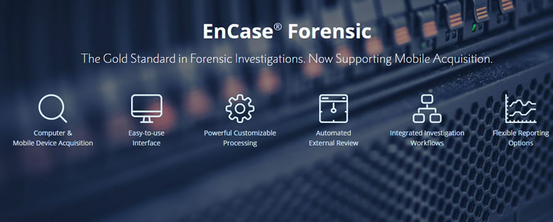
Herramientas de análisis forense
Las herramientas de análisis forense permiten asistir al especialista durante el análisis de un delito informático, automatizando buena parte de las tareas descritas en los apartados anteriores para facilitar la captura, preservación y posterior análisis de las evidencias digitales.
De las herramientas de análisis forense disponibles en el mercado podríamos considerar que las mas populares serian EnCase, Autopsy, The Forensic Toolkit, The Sleuth Kit o The Coroner´s Toolkit
Enlace para descargar Encase:
https://encase-forensic.software.informer.com/download/

Slide 43

EnCase Forensic Software: Características y Funciones

Slide 44

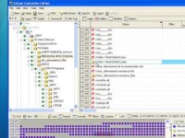
Tutorial EnCase
VIDEO 1:
VIDEO 2:

Slide 45
Organismos y medios especializados en Informática Forense
Entre los principales organismos internacionales especializados en la informática forense destacan la IACIS y la IOCE.
La IACIS (Asociación internacional de especialistas en investigación informática) es una organización sin animo de lucro dedicada a la formación de los profesionales de la ley en el área del análisis informático forense.
www.iacis.com
Por su parte la IOCE (organización Internacional sobre las evidencias informáticas) es un organismo creado en 1995 para constituir un foro en el que las agencias de ley de todo el mundo pudieran intercambiar información sobre el análisis forense informático.
www.ioce.org
Asimismo también podríamos citar revistas especializadas en informática forense como The International Journal of Digital Evidence (www.ijde.org
)

Slide 46
Plan de recuperación del negocio

Slide 47
Plan de recuperación del negocio
Constituye un elemento fundamental para poder garantizar una respuesta adecuada frente a desastres y situaciones catastróficas, asegurando la integridad y la recuperación de los datos.
Se deben especificar los objetivos y prioridades a tener en cuenta por la organización en caso de un desastre que pueda afectar a la continuidad de su negocio.

Slide 48
Disponibilidad de un centro alternativo o centro de reserva para la ubicación de los principales recursos informáticos
Existencia de líneas de back-up para las comunicaciones
Sistemas de almacenamiento RAID en los servidores
Implantación de clusters de servidores con balanceo de carga
Herramientas para llevar a cabo una replicación de los documentos y las bases de datos que puede ser síncrona, asíncrona o periódica
Notes:
Es necesario contemplar la disponibilidad de los recursos y medios adecuados que permitan restaurar el funcionamiento del sistema informático de la organización, así como recuperar los datos aplicaciones y servicios básicos que se utilizan como soporte al negocio de la organización:

Slide 49
Centro Alternativo
Un elemento fundamental dentro del Plan de Recuperación del Negocio es la existencia de un Centro Alternativo, también conocido como Centro de Respaldo o Centro de Back-up, si bien en la practica solo las grandes empresas podrán disponer de un local o edificio dedicado exclusivamente a esta misión.
Este centro tendría que estar equipado con los equipos informáticos adecuados y contar con copias de seguridad de los datos mas críticos para el negocio suficientemente actualizadas.
Este Centro Alternativo debería contar con las mismas medidas de seguridad informática que las instalaciones principales de la organización.
Notes:
Para su correcta implantación es necesario contemplar no solo el equipamiento de hardware y de software, sino también este Centro Alternativo a la hora de instalar nuevos sistemas informáticos en la organización, para que pueda estar puesto al día y sea compatible con los nuevos sistemas implantados.

Slide 50
Las organizaciones pueden adoptar distintas estrategias a la hora de implantar un centro Alternativo:
No se dispone de un Centro alternativo y no existen copias de seguridad externas.
El tiempo de recuperación puede ser impredecible dependiendo de la gravedad del desastre
Transporte periódico de copias de seguridad a un almacén
Podemos considerar que ya existen un Plan de Recuperación del negocio, gracias a la existencia de copias de seguridad mas o menos actualizadas en otra ubicación física.
Centro Alternativo “Frio”
Cuenta con un equipamiento suficiente de hardware, software y de comunicaciones para mantener los servicios críticos de la organización
Centro alternativo “caliente”
Que cuenta con el equipamiento de hardware, software y de comunicaciones necesario para mantener los servicios críticos de la organización
Centro alternativo “caliente” en una configuración en “espejo”
Se trata de un centro Alternativo con el mismo equipamiento que el Centro principal y que trabaja de un modo paralelo a este, pudiendo entrar en acción inmediatamente a la caída del centro principal.
Notes:
En una empresa de pequeño o mediano tamaño se podría plantear la posibilidad de subcontratar este Centro Alternativo a una empresa especializada, por ejemplo un DATA CENTER de un operador de telecomunicaciones, formalizando la relación mediante un contrato en el que se contemple las condiciones y el nivel de servicio

Slide 51
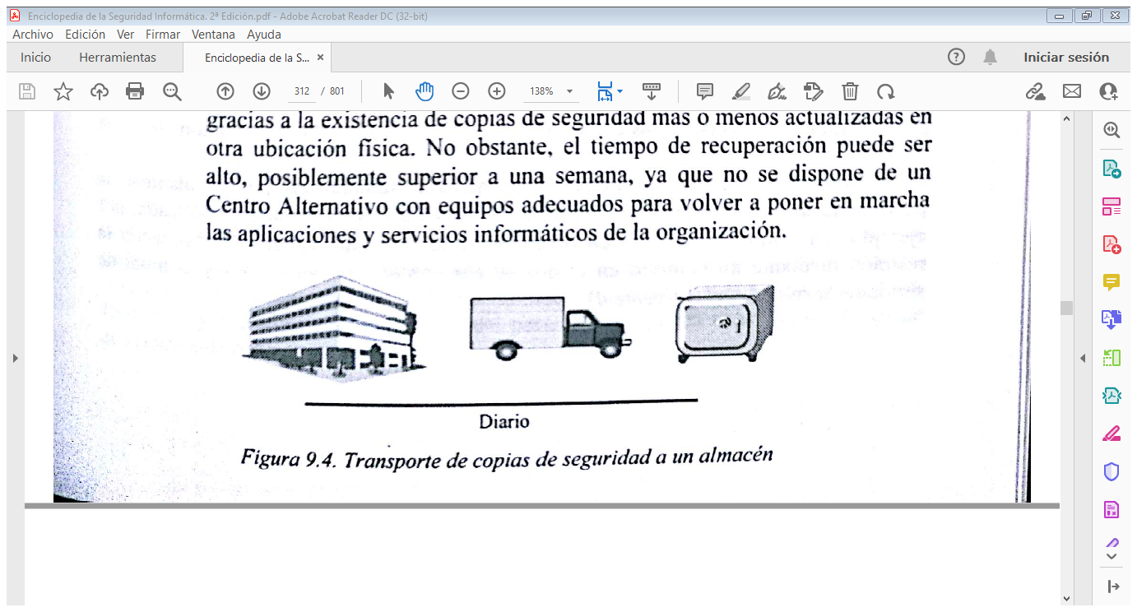
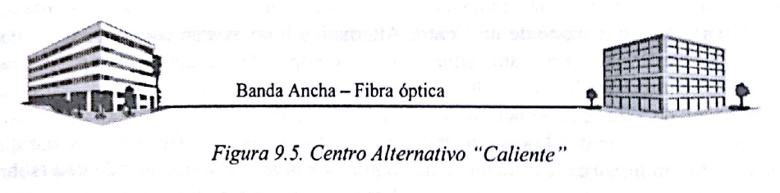
Ejemplos de estrategias a la hora de implantar un centro Alternativo:

Slide 52
Actividades que debe contemplar un procedimiento para la recuperación frente a desastres
Detección y respuesta en el centro principal
Adopción de las medidas de contención previstas dependiendo del tipo de desastre: incendio, inundación, explosión..
Traslado de la actividad al Centro Alternativo
Traslado del personal necesario al Centro Alternativo
Comunicación a las personas y organismos externos indicados según el tipo de desastre
Puesta en marcha de los servidores y equipos informáticos
Volcado de los datos disponibles en las copias de seguridad mas recientes
Recuperación de las aplicaciones y servicios necesarios para la continuidad de las operaciones, priorizando el orden de esta recuperación en función de su importancia o criticidad para el funcionamiento de la organización.
Verificación del nivel de servicio recuperado
Registro de todos los incidentes ocurridos durante este proceso
Recuperación del Centro Principal siniestrado
Notes:
El resultado de este procedimiento de recuperación se puede determinar a partir de indicadores como el RTO que informa de en cuanto tiempo se puede recuperar el sistema informático de la organización, así como el RPO que indica hasta donde se puede recuperar el sistema.
Debemos destacar la importancia de llevar a cabo auditorias y pruebas periódicas para garantizar la correcta ejecución de los procedimientos previstos para la continuidad del negocio: detección y respuesta al desastre en el Centro Principal, traslado de la actividad al Centro Alternativo y recuperación del Centro Principal siniestrado. Asimismo, en todo este proceso también resulta fundamental la adecuada formación y entrenamiento periódicos del personal que pueda estar implicado en las actividades de recuperación.

Slide 53

Gracias

